Slide 1
Вуща! Паще олэн! Здравствуйте, ребята,
Ребята, вы любите играть в игрушки?
Давайте выберем одну из них и попробуем нарисовать эту игрушку!

Slide 2
МОЯ ЛЮБИМАЯ ИГРУШКА
Рисуем поэтапно

Slide 3
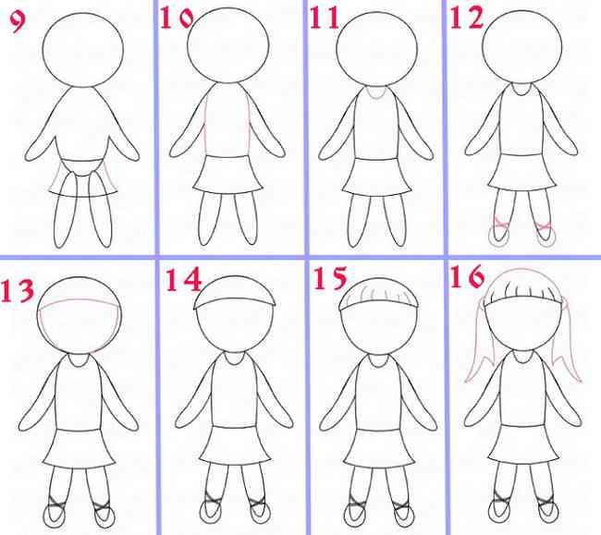
Рисуем куклу

Slide 5
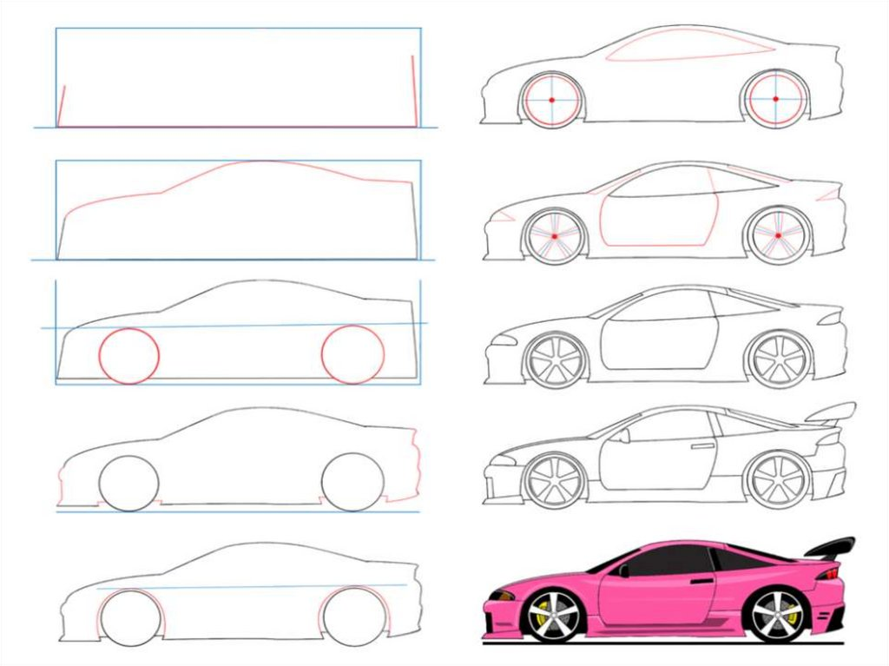
Рисуем машинку

Slide 6
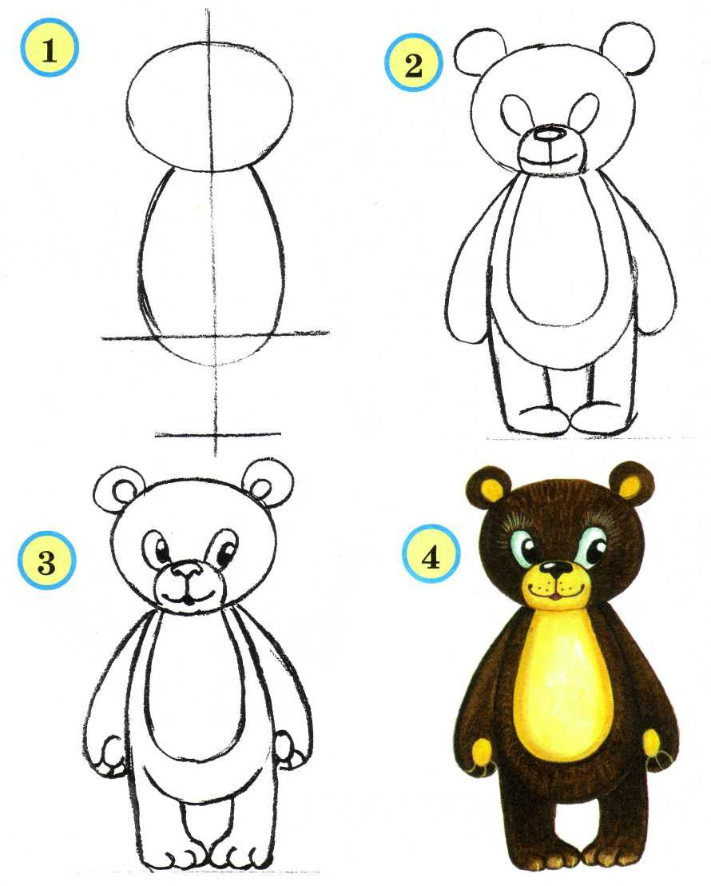
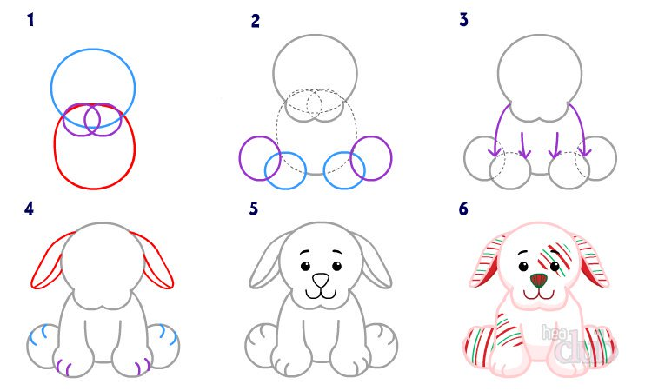
Рисуем любимую мягкую игрушку

Slide 7
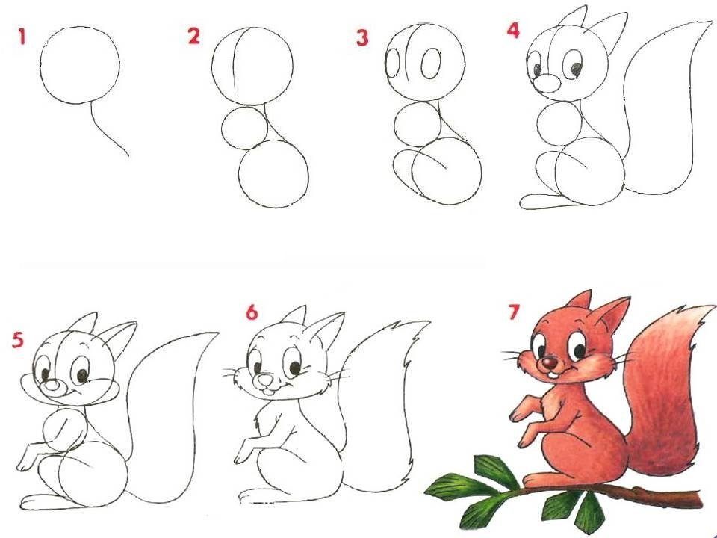
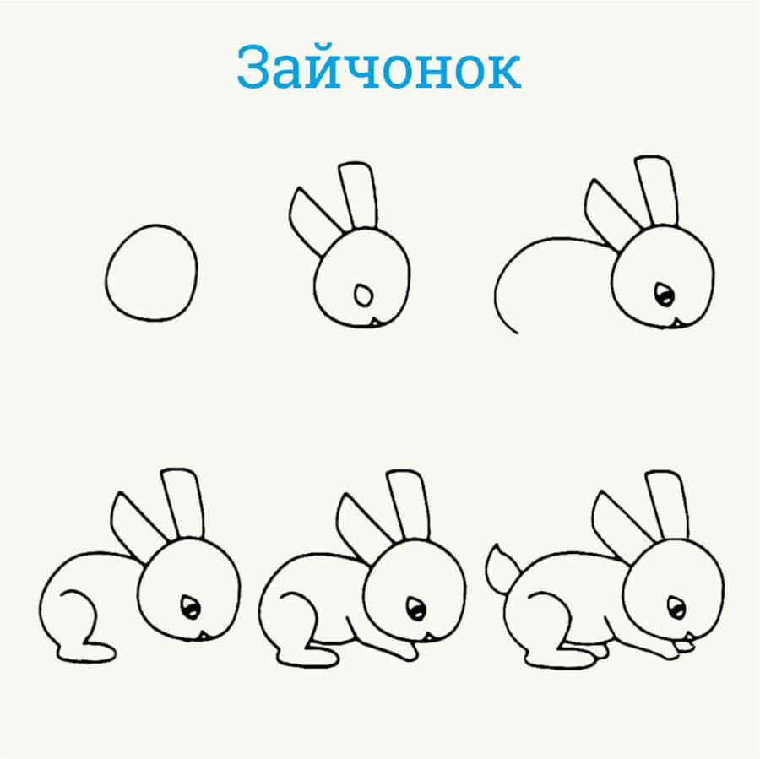

Slide 8
Спасибо тебе за прекрасный рисунок! Желаем тебе успеха!

